Slide 1
TechTalk Live
WELKOM

Slide 2
Programma
14.00 Welkom
14.05 Richtlijn Pleziervaartuigen (Michaël en Jeroen)
14.30 Handhaving Wet Pleziervaartuigen (IL&T)
15.10 Propelling our future (Michaël en Jeroen)
15.30 Pauze
15.50 Batterij technologie (Hans van der Zaag)
16.30 Elektra netwerk (Arjan Woerdeman)
17.00 Borrel

Slide 3

Richtlijn / Wet Pleziervaartuigen
Huidige Richtlijn: Directive 2013/53/EU.
Doel: hoog beschermingsniveau voor de gezondheid en veiligheid van mens en milieu d.m.v. geharmoniseerde eisen en vrijhandelsverkeer binnen de EU
Herziening is aangekondigd maar kan nog wel een paar jaar duren

Slide 4
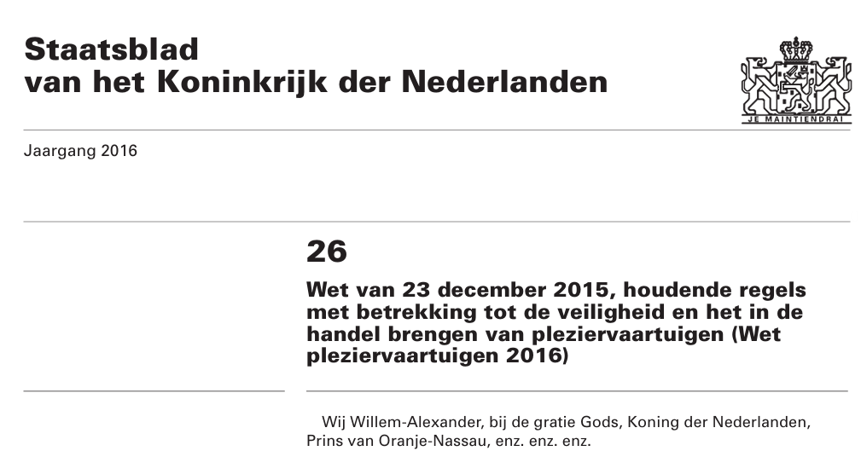
Richtlijn / Wet Pleziervaartuigen
Discussie onderwerpen
Wat te doen met foiling vaartuigen
Mogelijkheid voor digitaal handboek en DoC
Is een PCA (Post Construction Assessment) noodzakelijk bij ombouw van verbrandingsmotor naar elektrisch (A’dam)
Flinke aanscherping milieu-eisen (geen cosmetische aanpassingen)
Aanscherping Extended Producers Responsibility

Slide 5
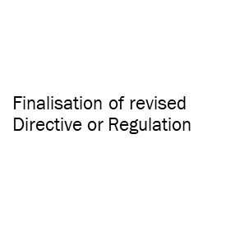
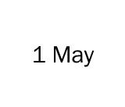

EU Parliament Elections Updated Study - new or possibly a complementary one? Status of EU Green Deal and 'Fit for 55'
2025
Impact Assessment & 'Whishlist' of amendments needed
2024
1 May
2026
Possible New Legislative Proposal accompanied by Impact Assessment
1 May
1 May
2024
2026
2029/30
Finalisation of revised Directive or Regulation
2027/28
1 May
1 May
Further stakeholder engagement covering Member States/EU Notified Bodies/Industry Representatives/Public
2030

Slide 6
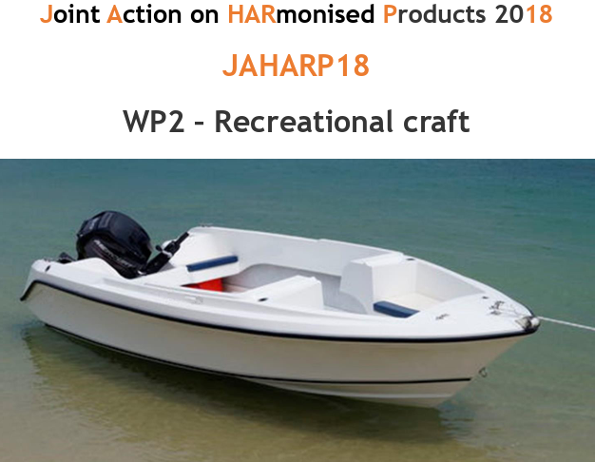
Richtlijn / Wet Pleziervaartuigen

Slide 7
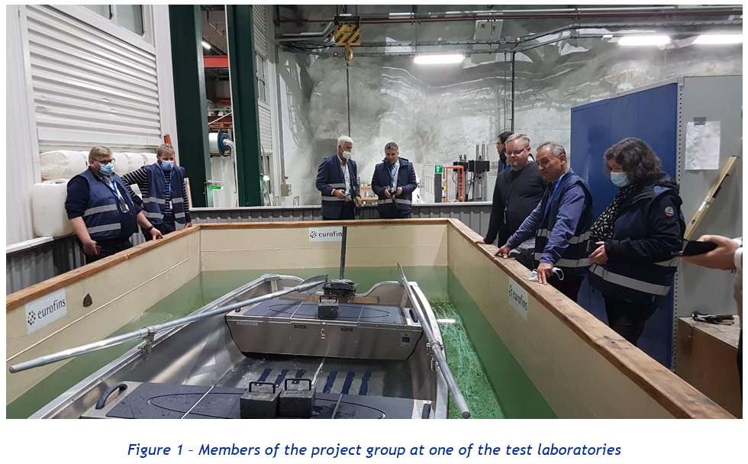
Resultaten
30 boten getest in 7 landen:
14/14 opblaasboten afgekeurd
Vaste romp:
14/16 onvoldoende mogelijkheden reboarding
2/16 onvoldoende vrijboord bij max. belasting
6/16 onvoldoende stabiliteit
9/16 onvoldoende drijfvermogen

Slide 8
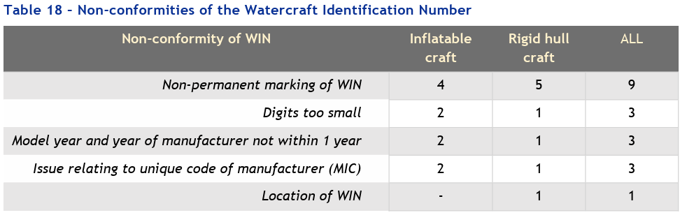
30 vaartuigen: 14 opblaas / 16 vaste romp

Slide 9
Bevindingen JAHARP rapport 2022
Vereisten voor een ‘importeurslabel’ relatief onbekend. Importeurs moeten hun naam en contactadres op het product vermelden en hebben de plicht om 10 jaar het DoC en technische documentatie te bewaren.
Meer aandacht nodig voor veiligheidsinfo in het eigenaarshandboek
Aandacht nodig voor hulpmiddelen bij overboord vallen
Aandacht voor voldoende drijfvermogen en stabiliteit. Diverse boten niet getest maar alleen theoretisch beoordeeld.
Terugkoppeling op fabrikanten, mogelijk aanpassing normen

Slide 10
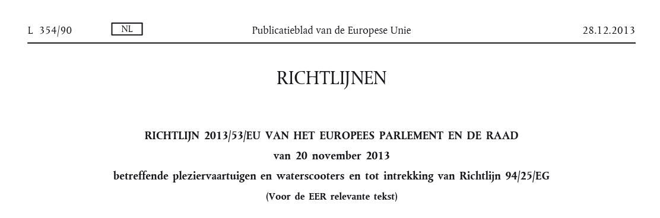
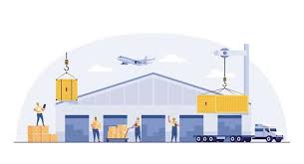
Eisen aan de importeur pleziervaartuigen

Slide 11

RCD: ‘marktdeelnemers’
Fabrikant vervaardigt of laat ontwerpen of vervaardigen en onder zijn naam of merknaam verhandelt
  Gemachtigde in de Unie gevestigd die is gemachtigd om namens hem specifieke taken te vervullen
Importeur in de Unie gevestigd die een product uit een derde land in de handel brengt
Distributeur, anders dan fabrikant of importeur, die een product op de markt aanbiedt
Particuliere importeur in de Unie gevestigd, niet handelsactiviteit een product uit een derde land invoert voor eigen gebruik.

Slide 12
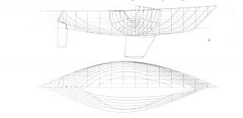
Art 7 Art 9
Fabrikant Importeur
Zorgt dat product voldoet aan eisen
Alleen producten in de EU die voldoen aan eisen
Stelt Technisch Dossier op en laat conformiteit beoordelen als voldoet, dan een Verklaring van Overeenkomst
Stelt zeker dat de fabrikant de conformiteitsbeoordeling uitvoert
Zorgt dat conformiteit in tact blijft tijdens transport
Bewaart TD 10 jaar na in de handel brengen
Stelt procedure op om conformiteit te waarborgen
Identificeert product met nummers
Vermeldt naam en adres op product
Levert instructies en veiligheidsinformatie mee
Voert steekproeven uit als reden twijfel non-conformiteit
Neemt corrigerende maatregelen bij non-conformiteit
Verstrekt informatie aan autoriteiten

Slide 13

Art. 11 ‘gevallen waarin verplichtingen van fabrikanten van toepassing zijn op importeurs of distributeurs’
Importeur moet aan art 7 voldoen wanneer hij een product onder eigen naam of merknaam in de handel brengt
Of
Een reeds in de handel gebracht product zodanig wijzigt dat de conformiteit in het gedrag kan komen

Slide 14
Geen CE op vaartuig?
De Wet Plv is een ‘producenten-wet’!
  Na levering is de wet niet meer van toepassing, behalve…
  Bij ‘ingrijpende verbouwing van een vaartuig’
    wijze van voortstuwing wordt veranderd
    de motor ingrijpend wordt gewijzigd
    het vaartuig wordt gewijzigd
Tussen consumenten in de EU is de wet niet van toepassing
  Let op:
  De consument erop wijzen dat er geen conformiteit aangetoond is
  Registratie zonder VvO in aantal landen niet mogelijk

Slide 15

De PCA
Als de fabrikant niet de verantwoordelijkheid heeft genomen
Altijd door een Certificerende instantie
De persoon
  Levert documentatie
  Bewaard documentatie 10 jaar
  Stelt na beproeving de VvO op
  Brengt plaatje aan ‘beoordeling na de bouw’

Slide 16
De PCA om vaartuig zonder CE van CE te voorzien?
Nee (helaas niet)
PCA niet toegestaan op vaartuigen die al in bedrijf zijn gesteld binnen de EU

Slide 17
Vragen ?

Slide 18
Propelling our future
27 februari 2024

Slide 19

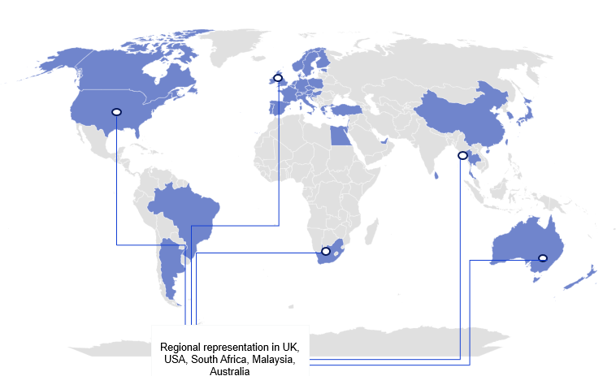
38 Leden
54 Buitengewone leden
90% van de watersportindustrie
$300bn wereldwijde watersport omzet

Slide 20


Ondertekend door 196 landen in 2016
Opwarming van 1,5 C boven referentiejaar is acceptabel
EU: Fit for 55, 55% minder uitstoot in 2030 t.o.v. 1990 en klimaatneutraal in 2050. NL idem.
Huidige uitstootreductie is te laag.

Slide 21
Watersport:
0,4% van alle transport CO₂ emissies in Europa
(0,008% wereldwijd)
Watersportindustrie moet haar verantwoordelijkheid nemen voor haar aandeel om de CO2 reductie te verminderen

Slide 22
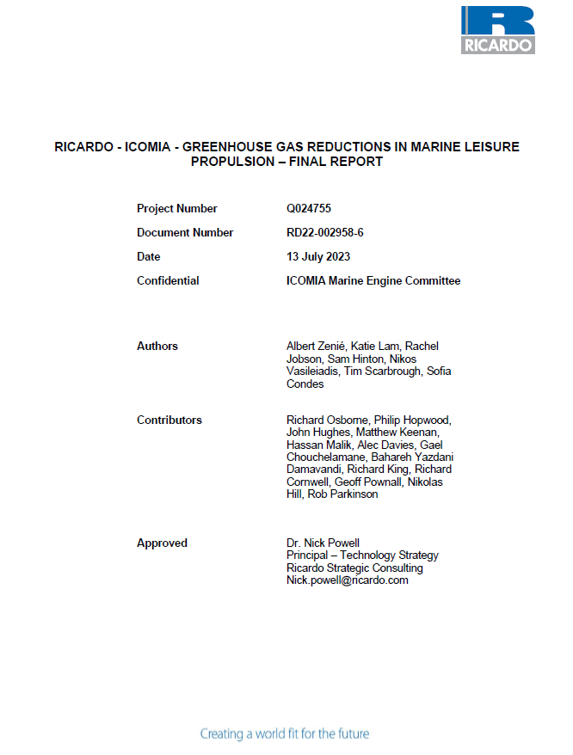
Taak 1
CO2 reductie mogelijkheden
Overzicht van elk type voortstuwingssysteem, impact op het vaartuig, benodigde infrastructuur en brandstoftoelevering
Taak 2
Life Cycle Assessment (LCA)
LCA (ISO 14044 en 14067), inclusief fabrikage fase, gebruikers fase en sloopfase van de energiedragers en energieverbruikers
Taak 3
Total Cost of Ownership
Aanschafkosten en kosten voor gebruik en onderhoud voor de energieverbruikers, energiedragers en infrastructuur
Taak 4
Taak 5
Taak 6
Effecten op voortstuwingssystemen
Analyse van levensduur, onderhoud, prestatie, veiligheid en beschikbaarheid
Effecten op Infrastructuur
Analyse van levensduur, veiligheid en verwachte beschikbaarheid van brandstoffen/energie
Geschiktheid en vergelijking
Vergelijking van verschillende systemen in vaartuigen
Rapport van 558 pagina’s

Slide 23
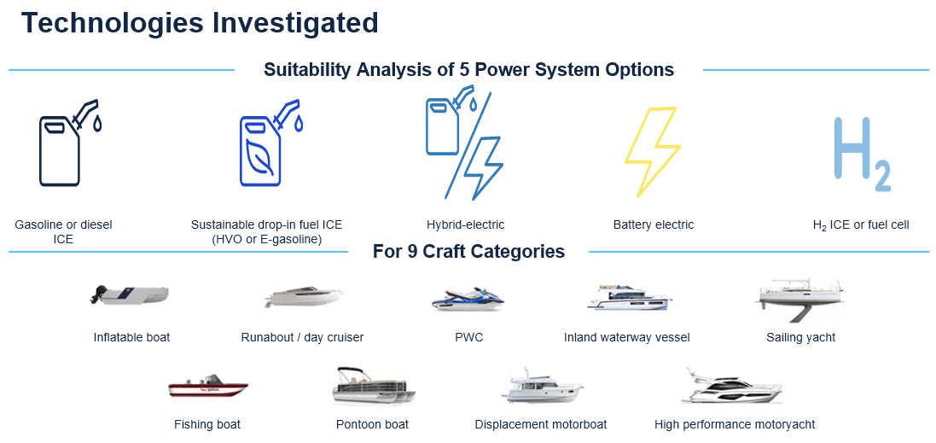
TAAK 1 CO2 reductie mogelijkheden

Slide 24
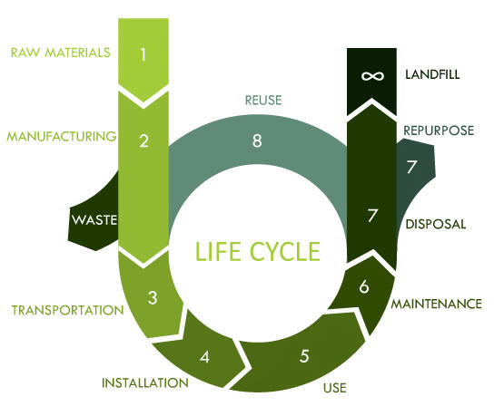
TAAK 2 Life Cycle Assessment (LCA) voortstuwingsystemen
Opzet
Verificatie door minimaal 3 organisaties
ISO normen 14040/44 en ISO 14067
Begrip van CO2 emissie bij elk systeem in elk vaartuig
Scope
Eenheid: 1 uur / 1 mijl voortstuwen tov gebruiksprofiel en bootlevensduur
Toepassing
  EU en VS
  3 typen elektriciteit mix (2022/2035/fossielvrij opgewekt)
  3 typen waterstof (Grijs, Blauw, Groen)
Niet in Scope
Verpakking, gereedschap, etc.
Materialen buiten de voortstuwingsinstallatie

Slide 25
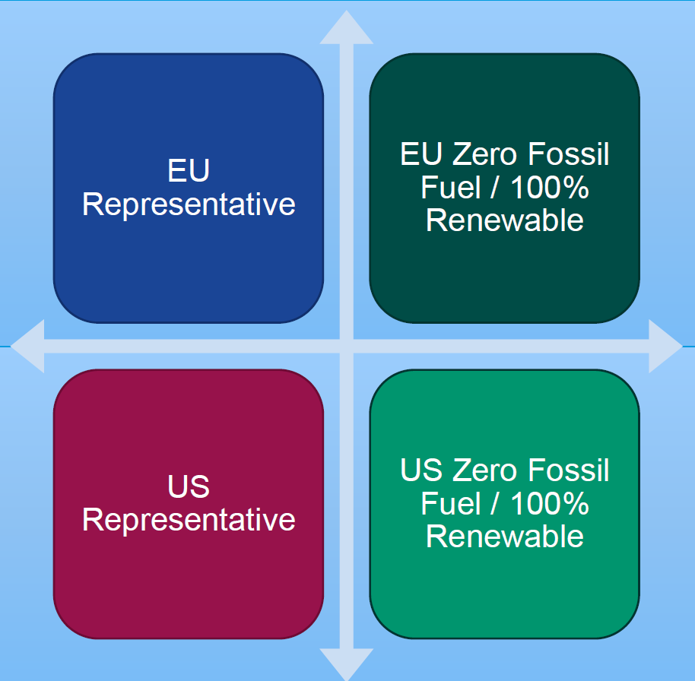
TAAK 3 Total Cost of Ownership
Aanschaf- en onderhoudskosten & kosten tijdens gebruik voor de systemen:
Energy converters (voortstuwingsinstallatie systeem) en energiedragers
Energie opslag (brandstoftank / accu’s)
Nieuwe infrastructuur
Data voor regio’s/energiemix scenario’s

Slide 26
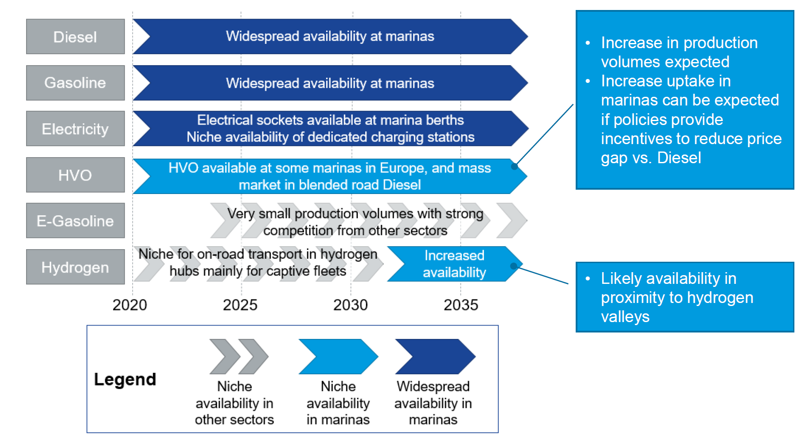
TAAK 4 en 5 Effecten aan boord en op infrastructuur
Gedetailleerd overzicht:
Onderhoud en levensduur
Prestaties (snelheid, bereik, gewicht, volume)
Veiligheid
Beschikbaarheid van systemen
Beschikbaarheid langs waterweg

Slide 27
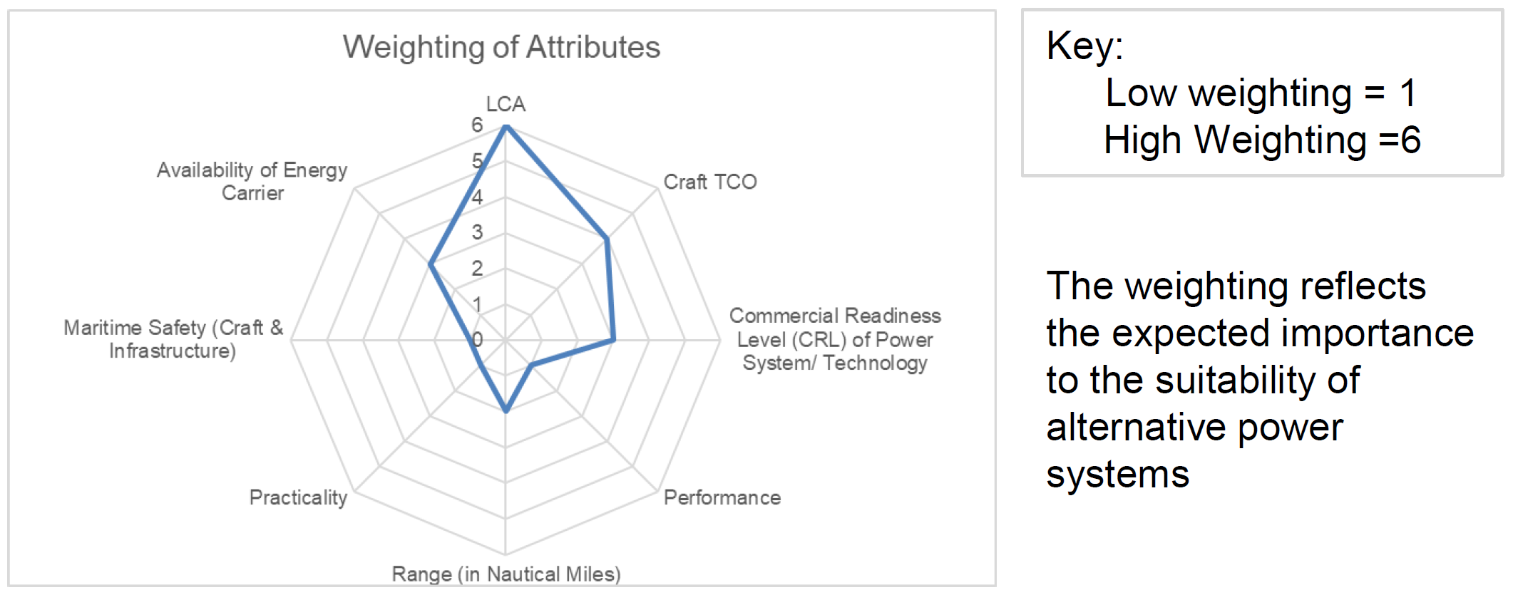
TAAK 6 Geschiktheid en vergelijking
Bij het bepalen van duurzaamheid van verschillende voortstuwingssystemen is meegenomen:
Potentiële bijdrage aan opwarming, per mijl, voor elk vaartuig in de LCA
Eenmalige (aanschaf) kosten en lopende (onderhoud/gebruik) kosten
Beschikbaarheid van systemen op de markt
Beschikbaarheid van energie (in havens)
Bereik in mijlen
Technische prestaties van systemen
Volume aan boord
Veiligheid aan boord

Slide 28
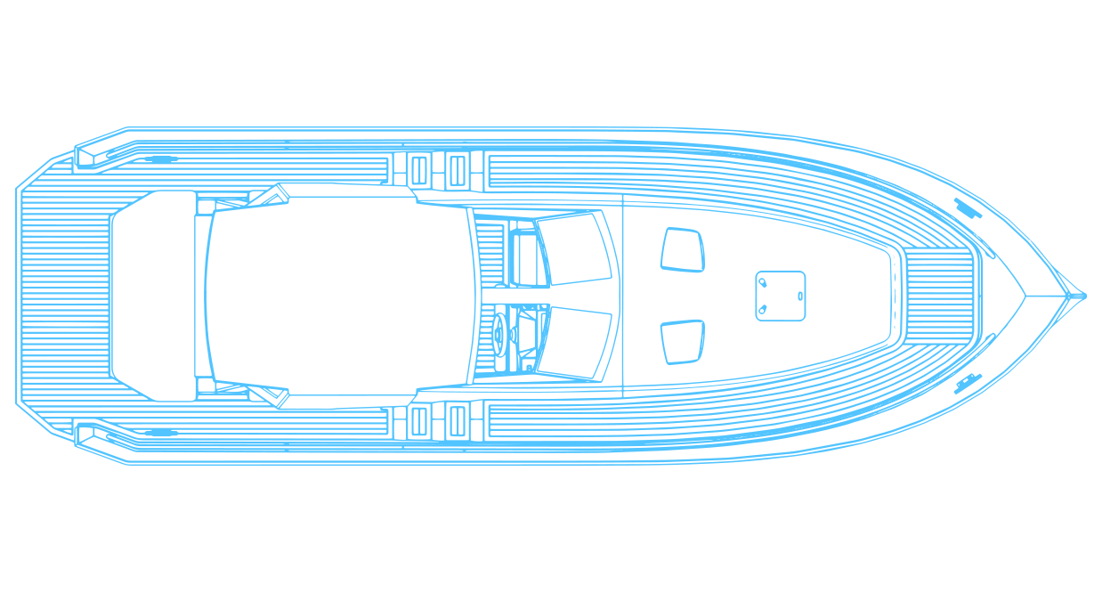
Motorboot (waterverdringer)
Gebruik
Draaiuren per jaar 48
Levensduur 45
Resultaat
Overstap naar duurzame brandstof heeft de grootste impact
Elektrische voortstuwing heeft onvoldoende bereik

Slide 29
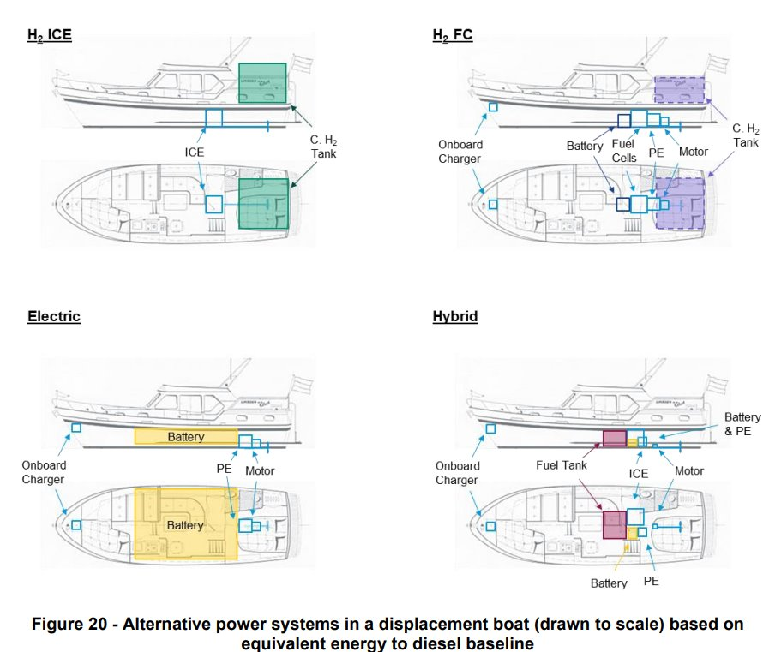
De motorboot
(op schaal!)

Slide 30
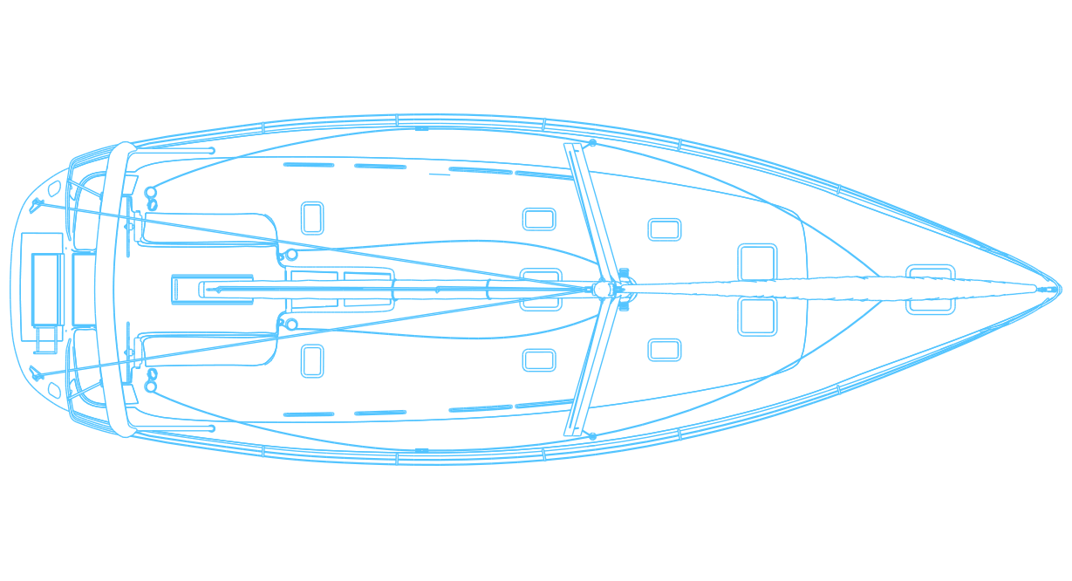
Zeilboot
Gebruik
Draaiuren per jaar 24
Levensduur 45
Resultaat
Overstap naar duurzame brandstof heeft de grootste impact
Levensduur en draaiuren maken fabricage van andere systemen onrendabel

Slide 31
High Performance motorjacht (>20m)
Gebruik
Draaiuren per jaar 130
Levensduur 50
Resultaat
Alle alternatieve systemen kunnen worden toegepast
Waterstof is interessant door hoog aantal draaiuren
Duurzame brandstof geeft de grootste CO2 reductie

Slide 32

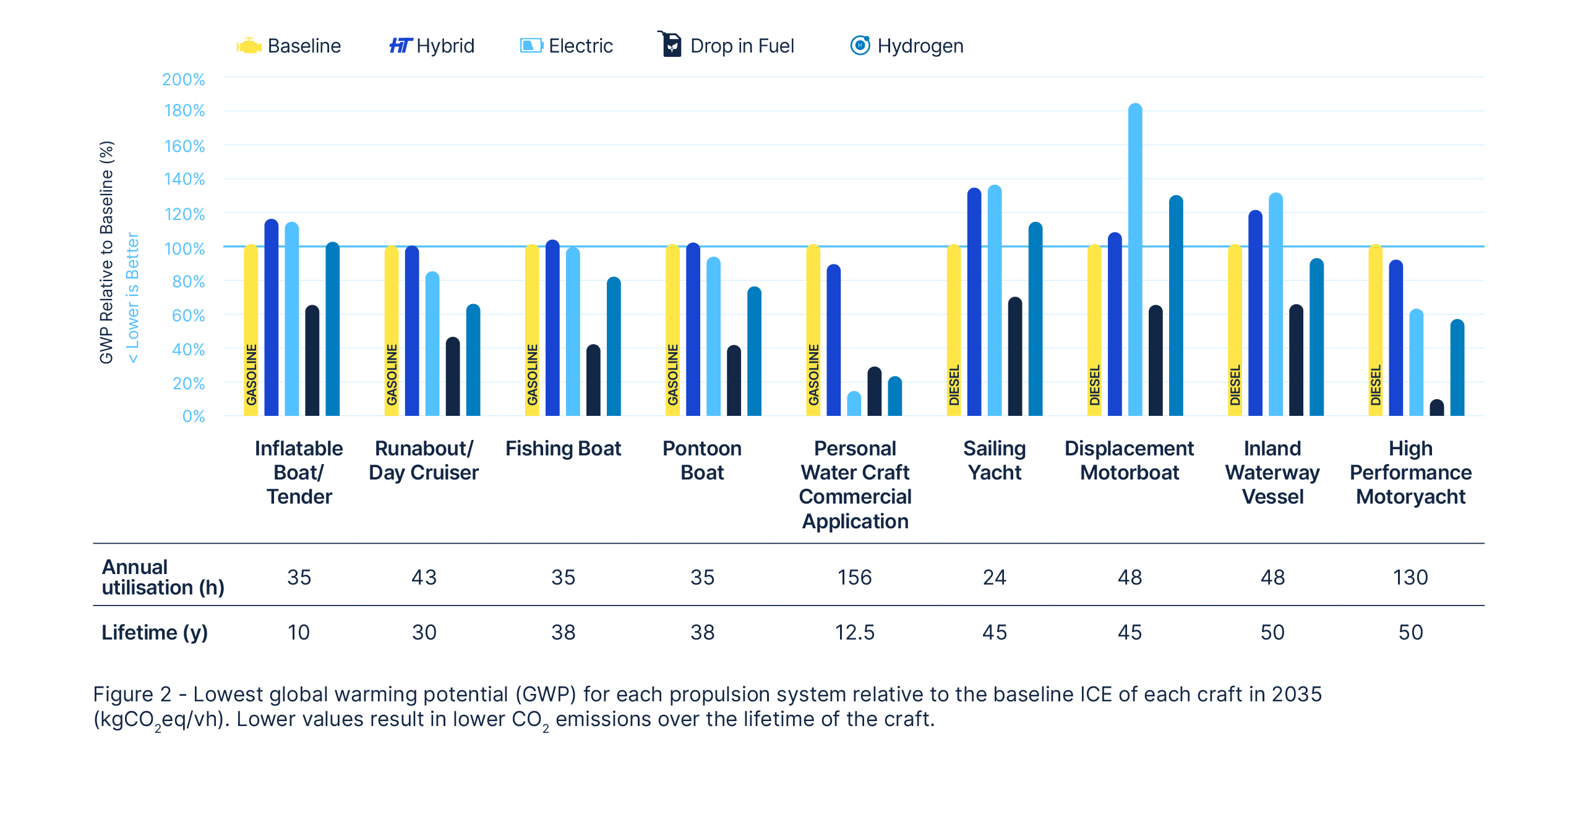
Overzicht bevindingen

Slide 33
Conclusie
Er is geen “one size fits all”
oplossing om de CO2 uitstoot door voortstuwingsinstallaties aan boord te reduceren
Notes:
JW

Slide 34
Propelling our Future
Meerjaren internationale strategie gericht op:
Verhogen beschikbaarheid alternatieven
Verhogen bewustzijn bij consument
Ontwikkeling standaarden
Onderzoek naar bestaande en nieuwe technieken voor toepassing in een maritieme omgeving
Notes:
JW

Slide 35
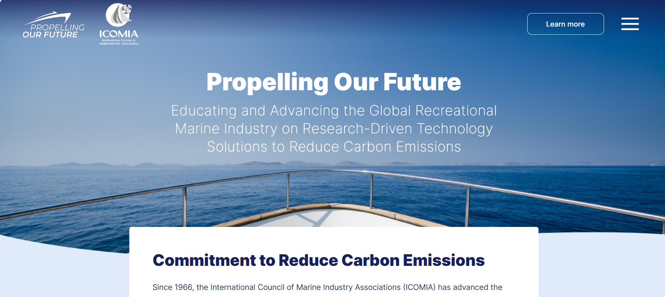
https://propellingourfuture.com

